Slide 1
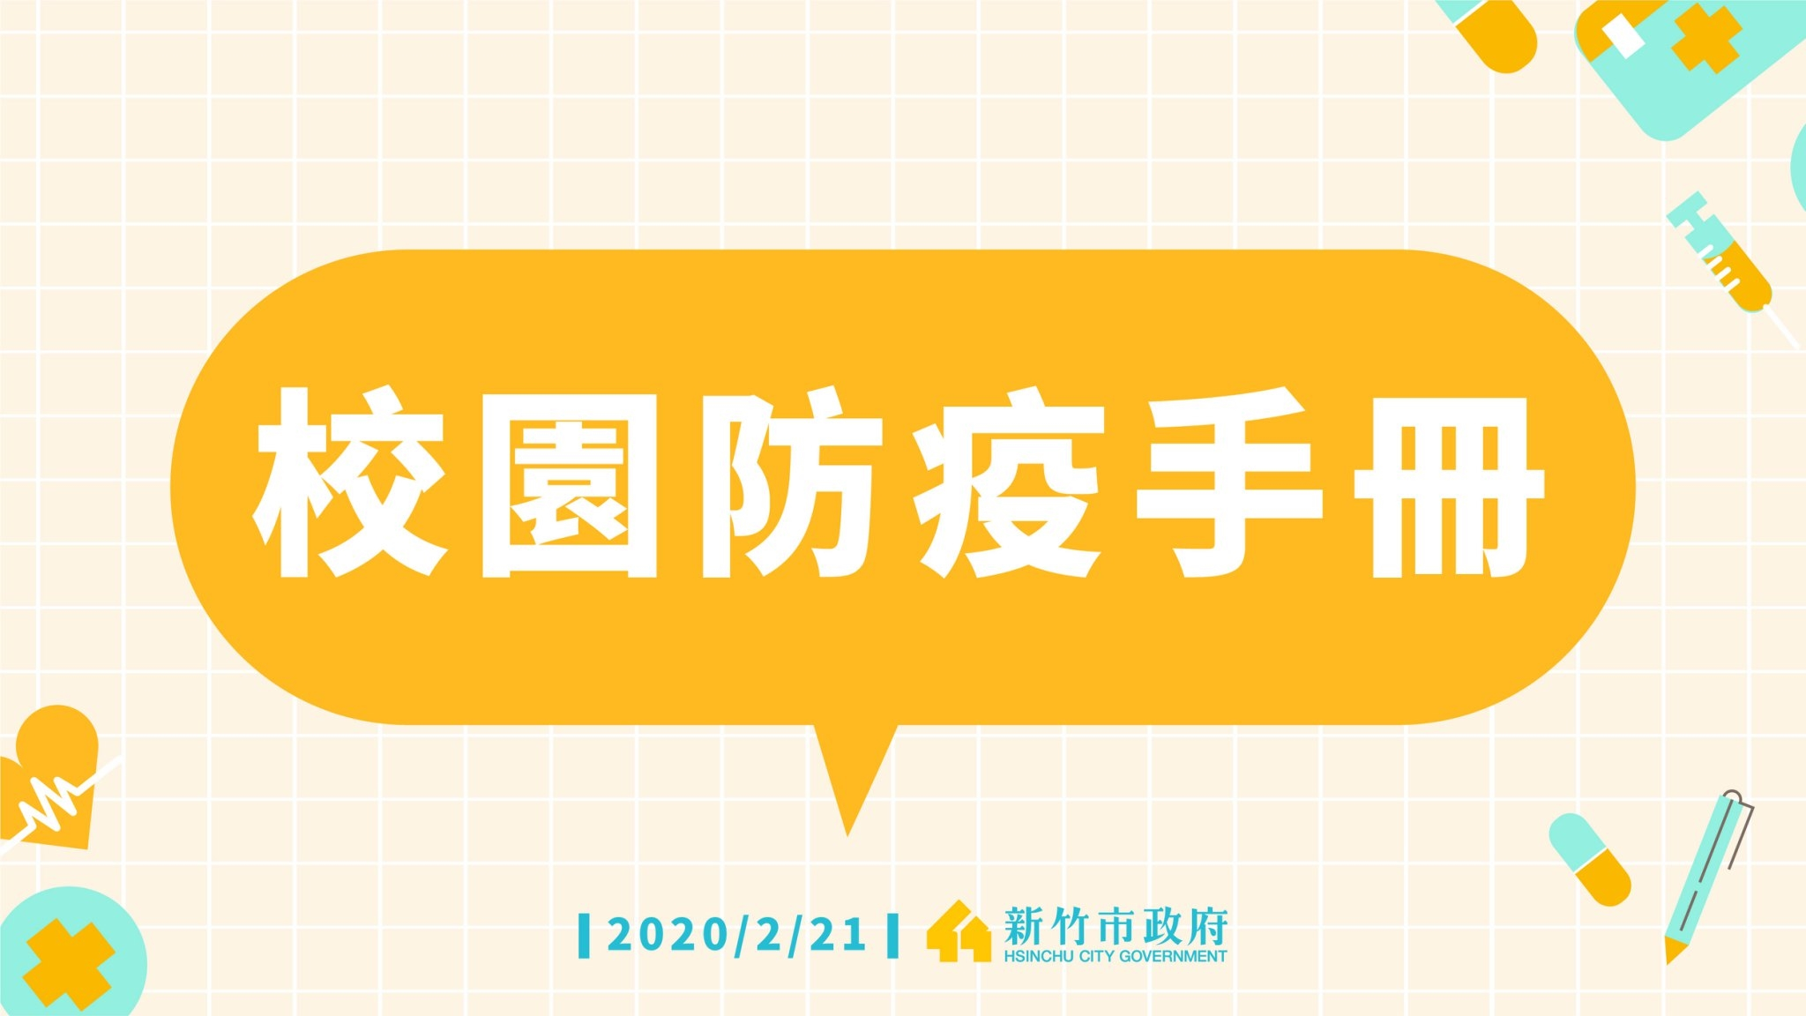
香山國小學務處110.08.25

Slide 2
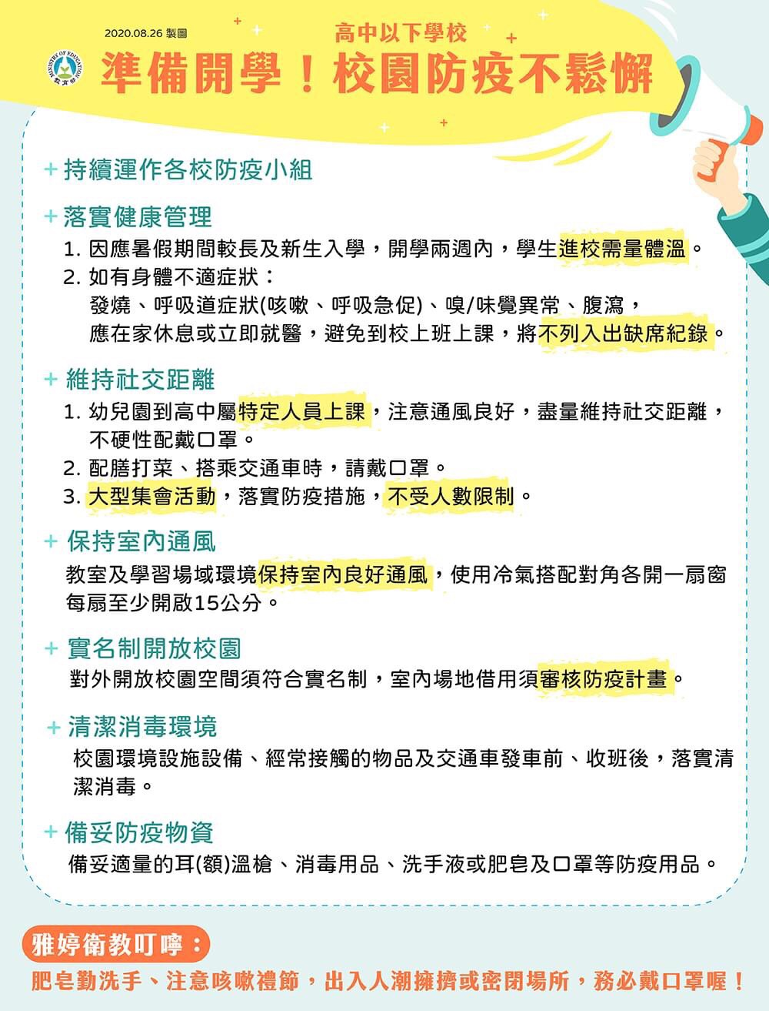

Slide 3
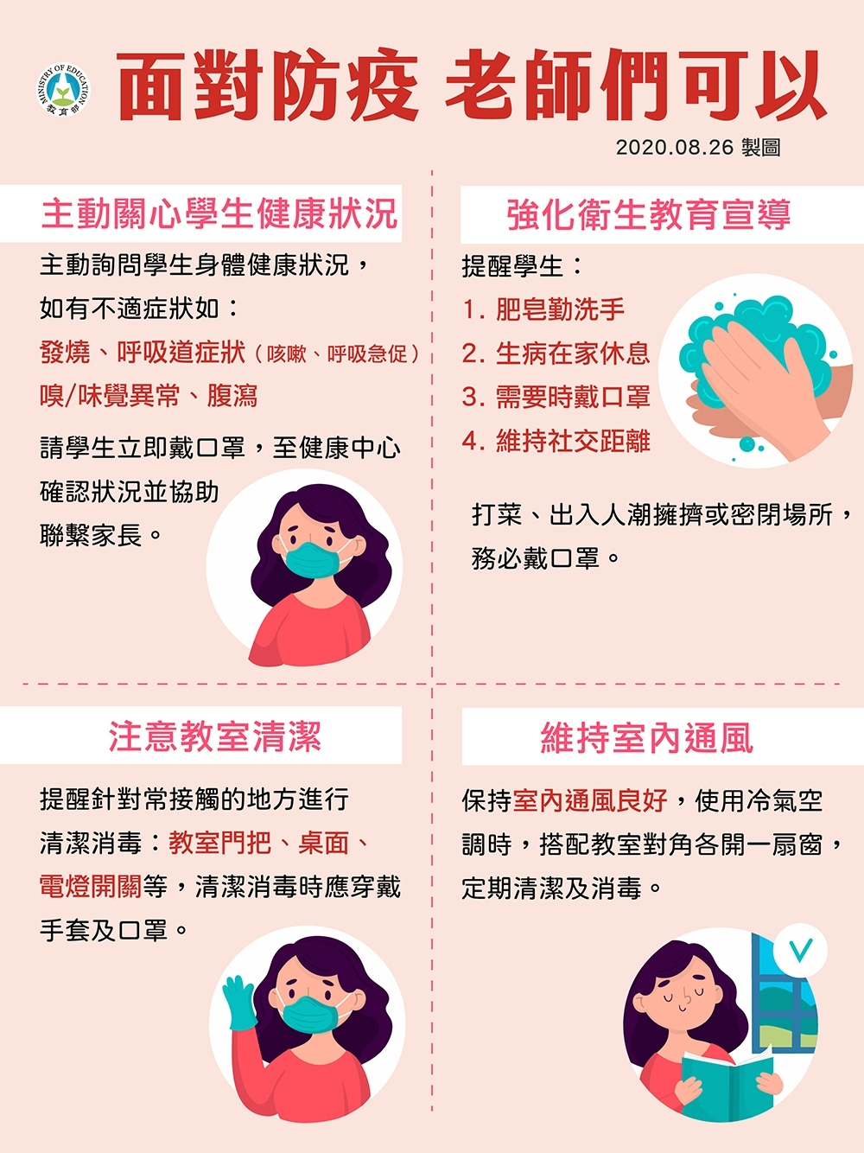

Slide 4
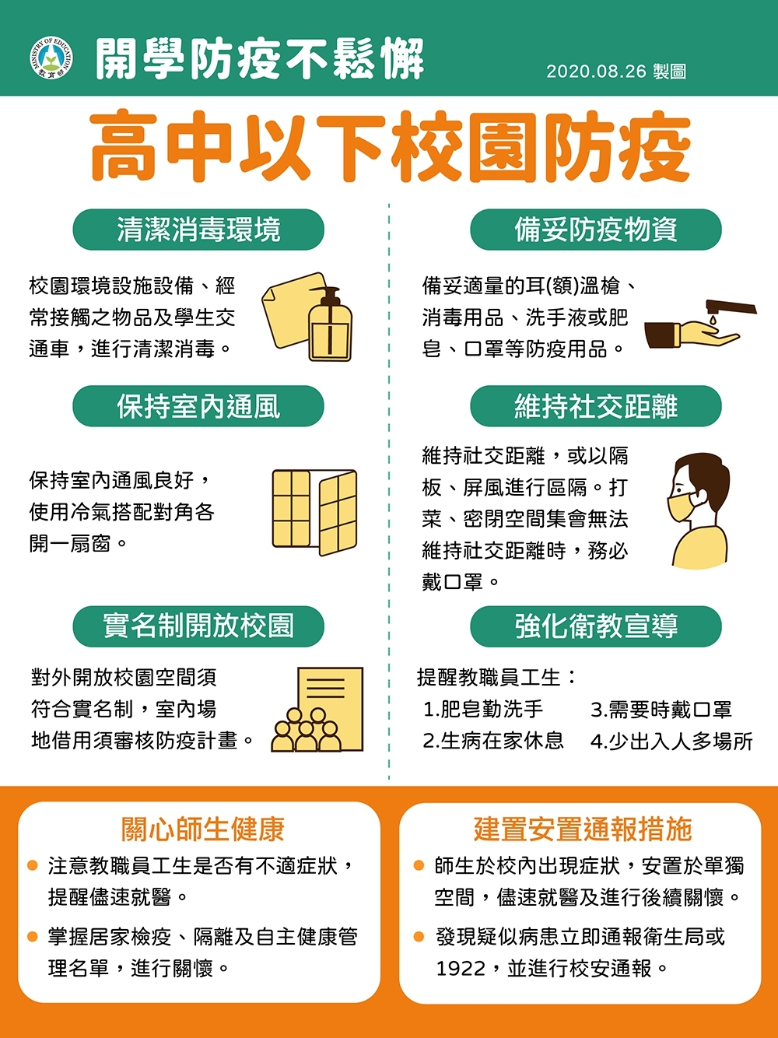

Slide 5
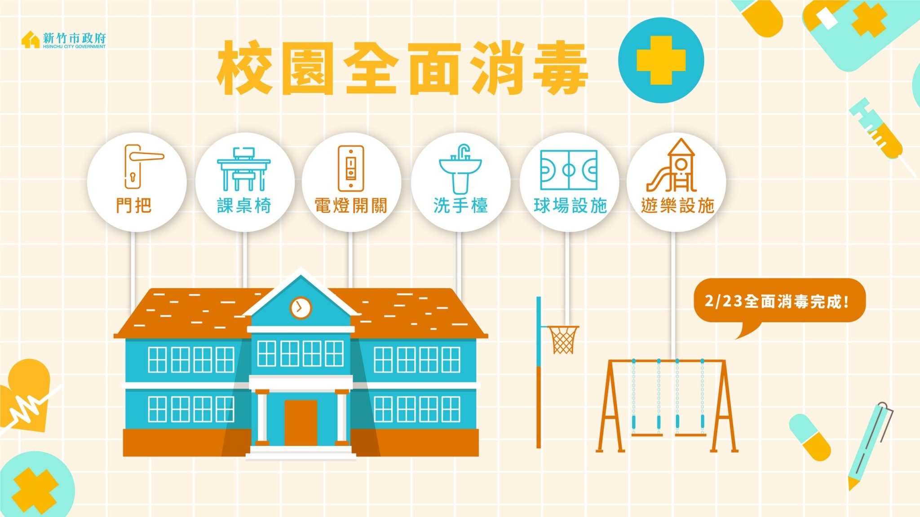
於開學前
完成消毒工作。

Slide 6
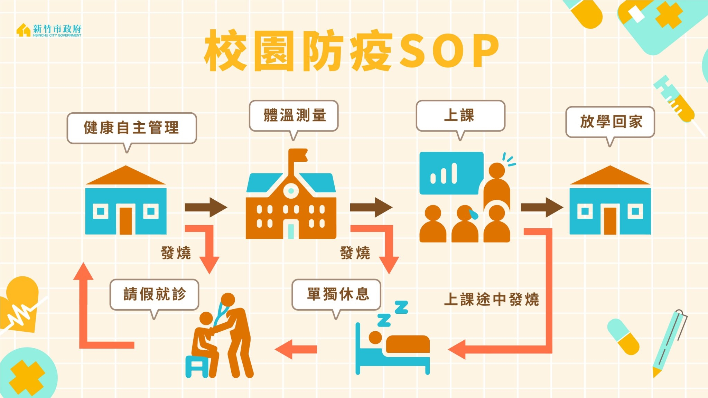

Slide 7
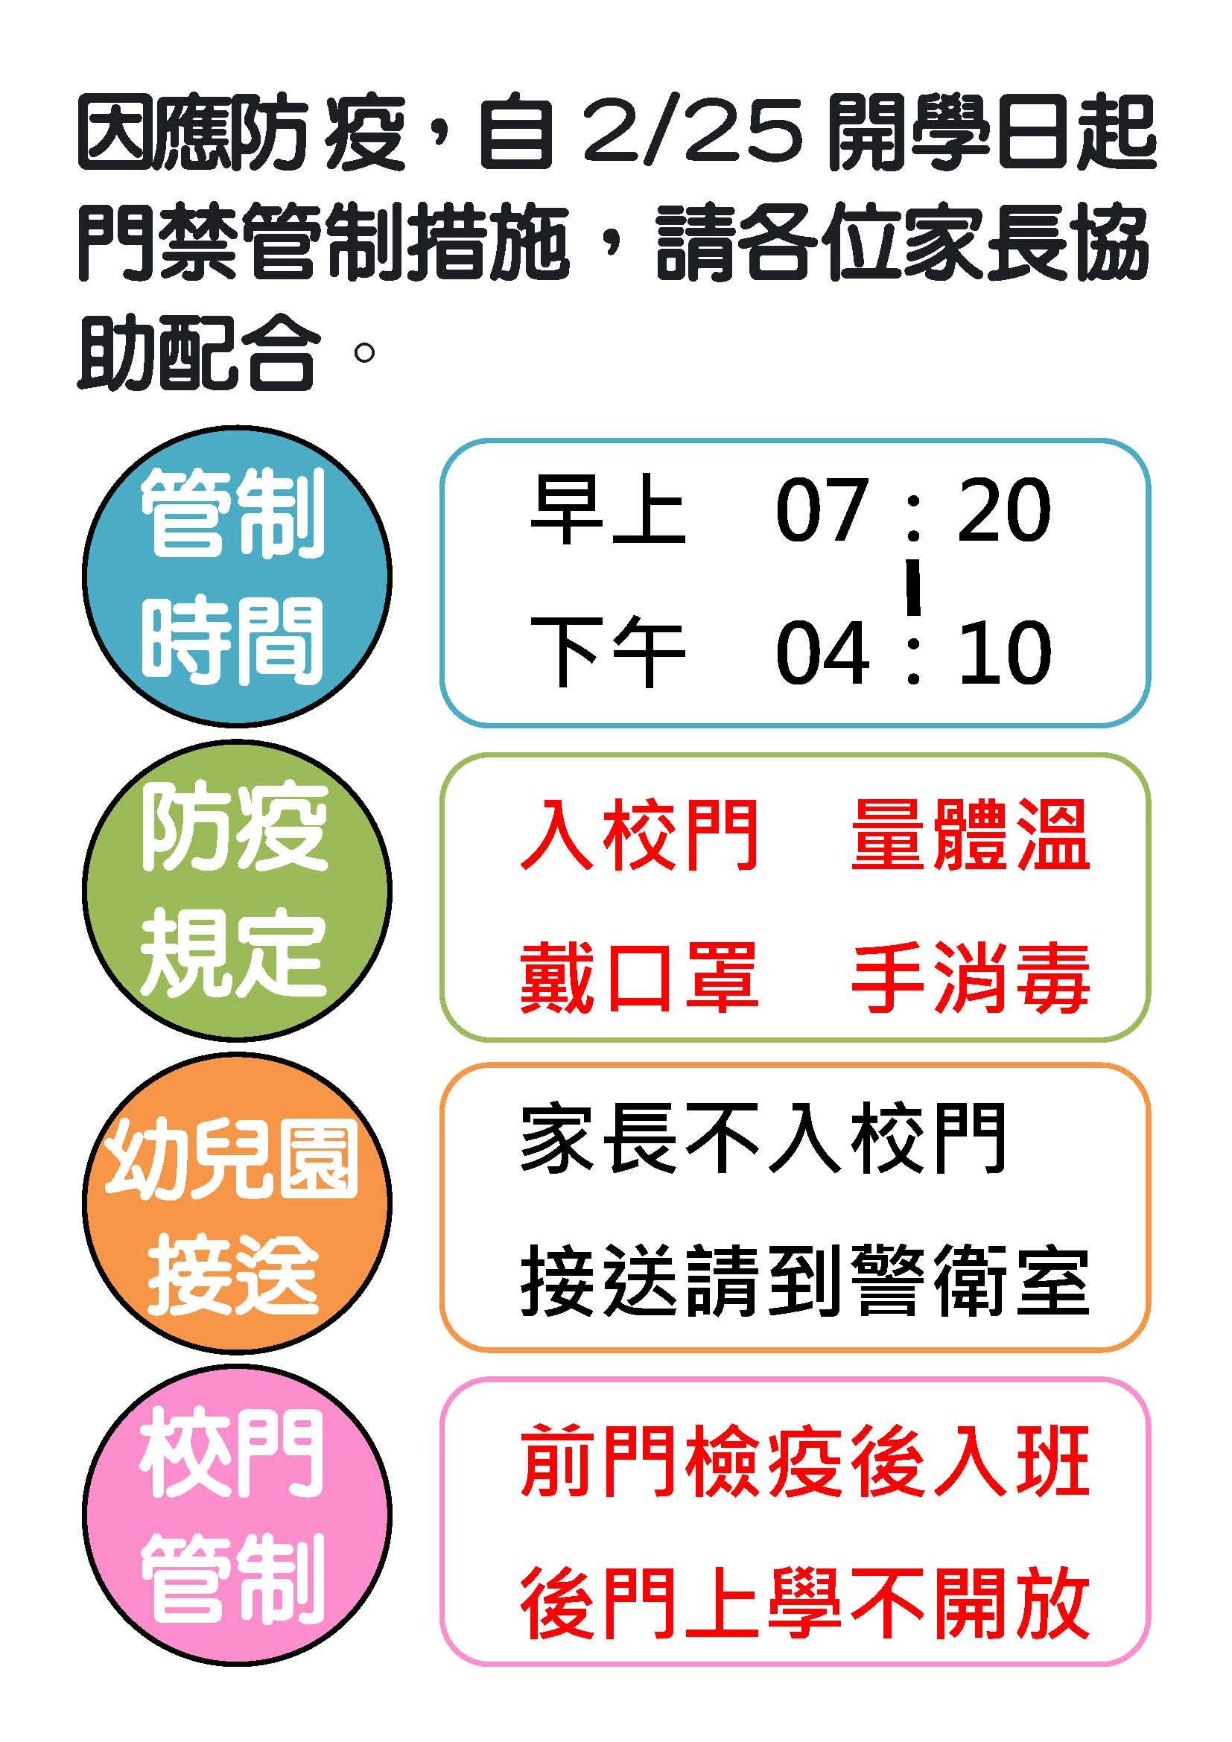

Slide 8
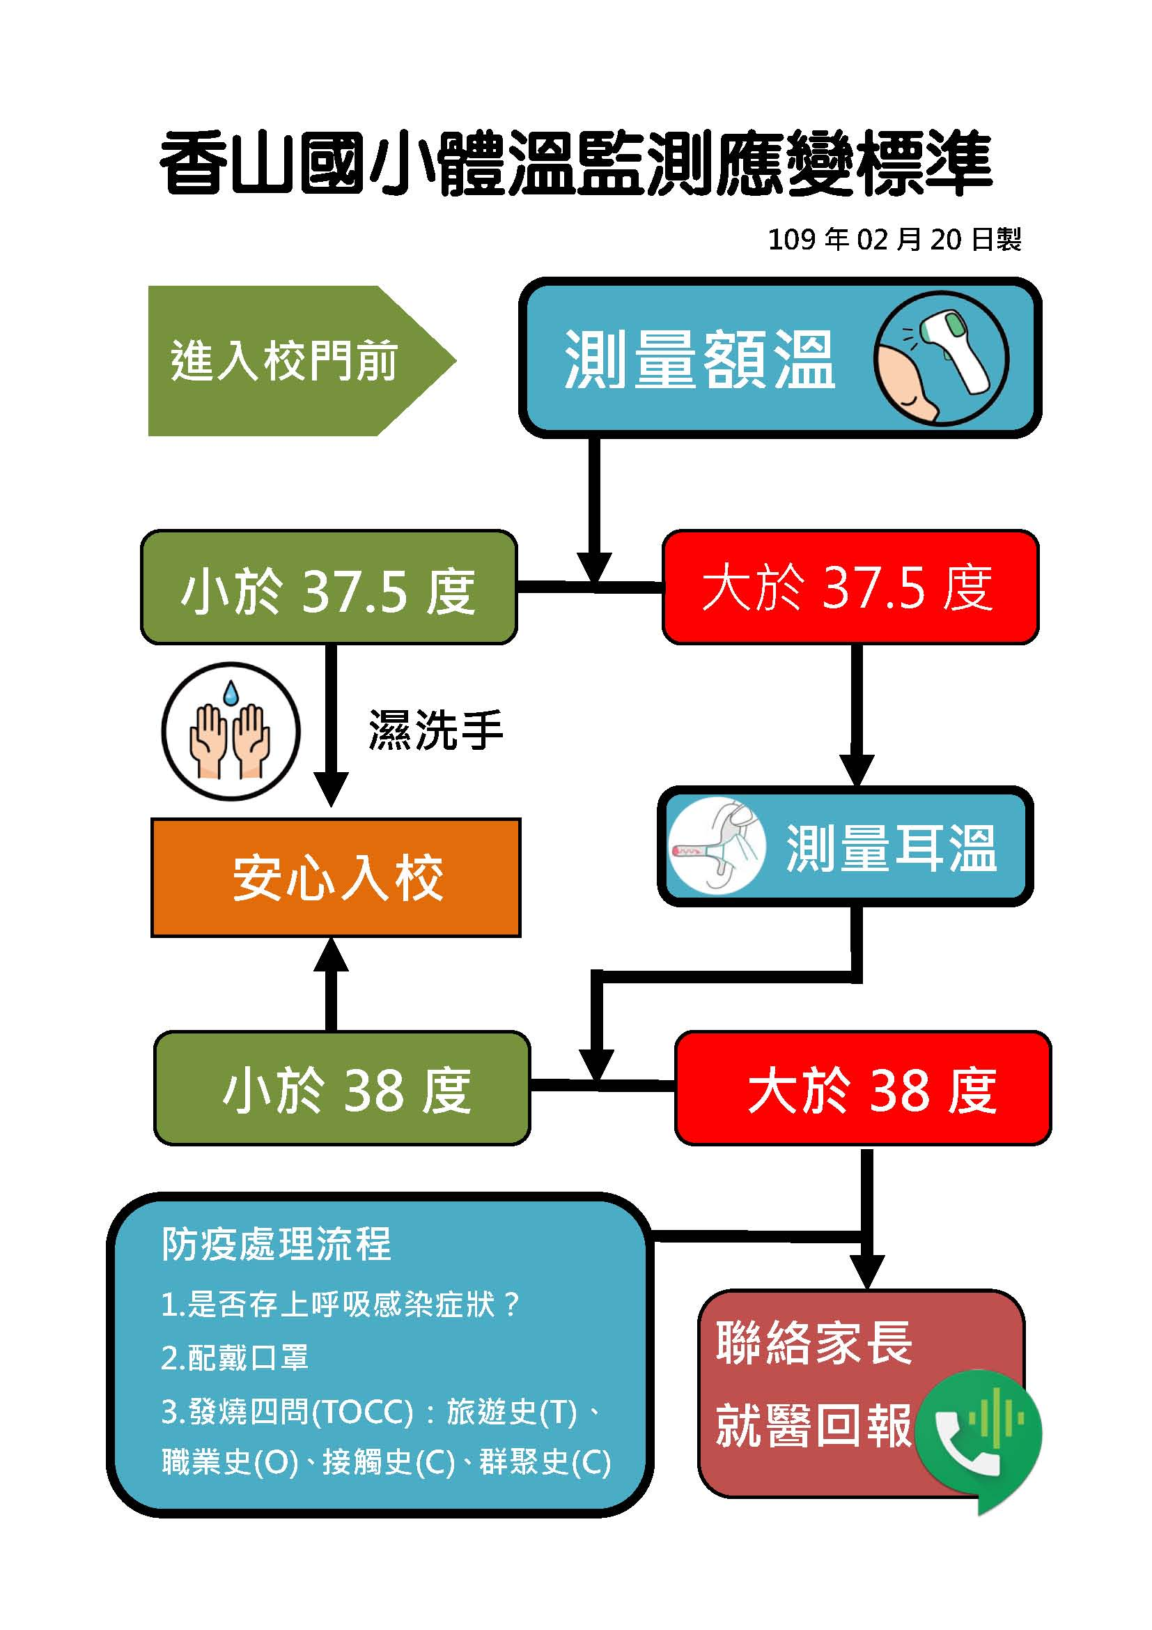

Slide 9
校園場域防護原則
定期每日以1:100(500ppm)漂白水稀釋液針對經常接觸之物品表面進行消毒。
宣導勤洗手，備洗手乳、肥皂。
員工自主健康監測，若有發燒、咳嗽應迅速就醫 。
必要時戴口罩 。(過敏、抵抗力較差、有出入境資料者)
減少出入人口擁擠、通風不良之密閉空間 。

Slide 10
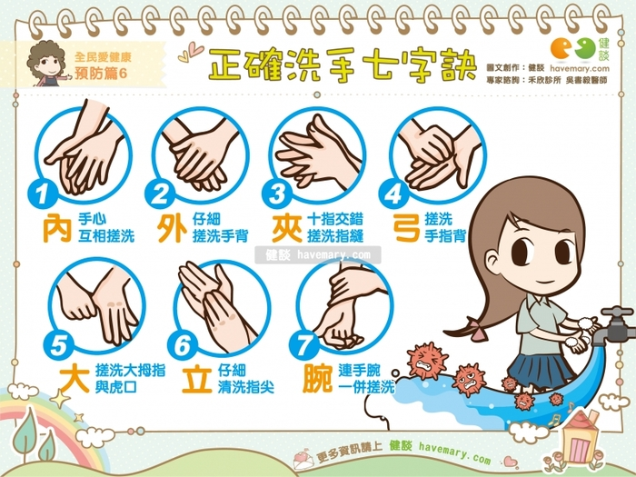
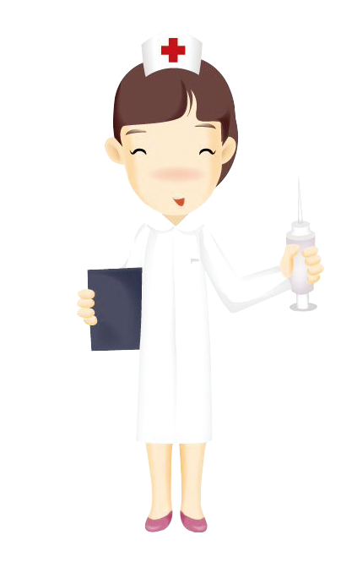
洗手很重要─勤洗手 保安康

Slide 11
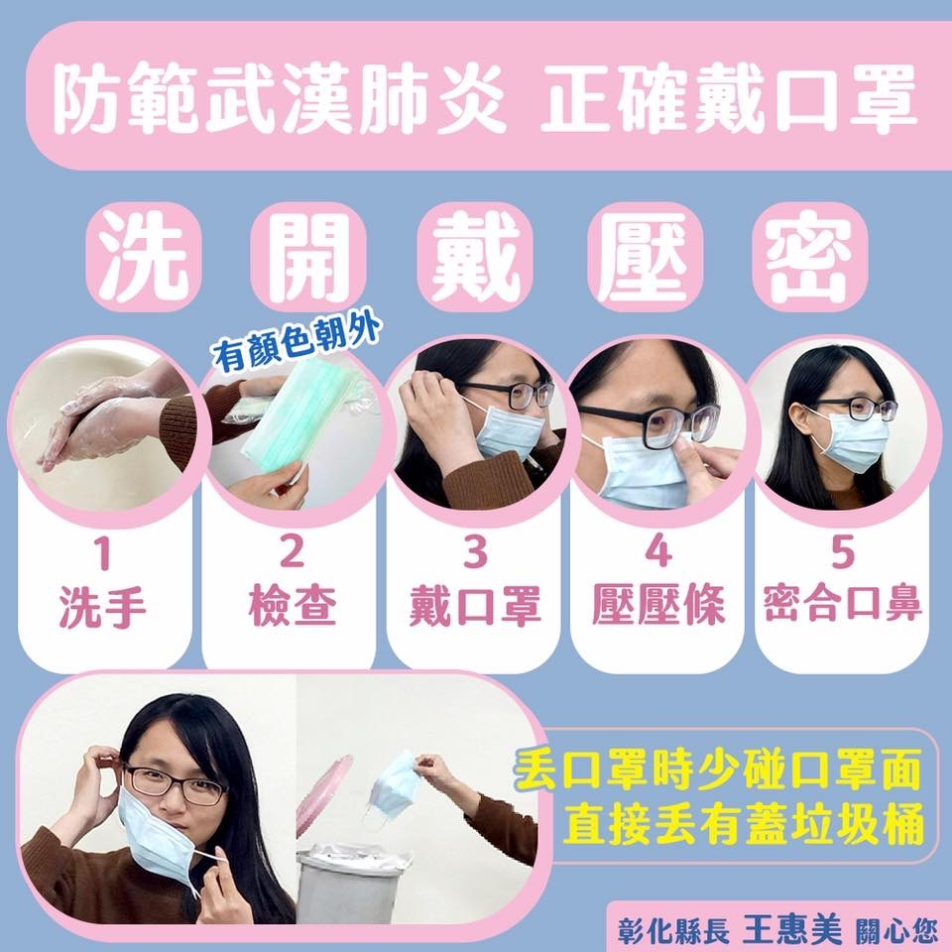
防範武漢肺炎 正確戴口罩

Slide 12
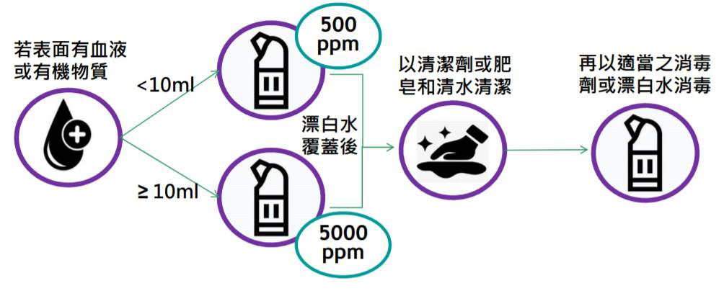
環境清潔消毒
應先以清潔劑或肥皂和清水移出髒污與有機物質，再使用濕抹布及合適的消毒劑執行環境清消。
一般的環境，如家具、廚房，消毒可以用1：100的稀釋漂白水（500 ppm）。浴室或馬桶表面則應使用1：10的稀釋漂白水（5000 ppm）消毒。室內空氣則需靠良好的通風以維持空氣清潔。
資料來源:衛生福利部疾病管制署

Slide 13
消
毒
水
配
製

Slide 14
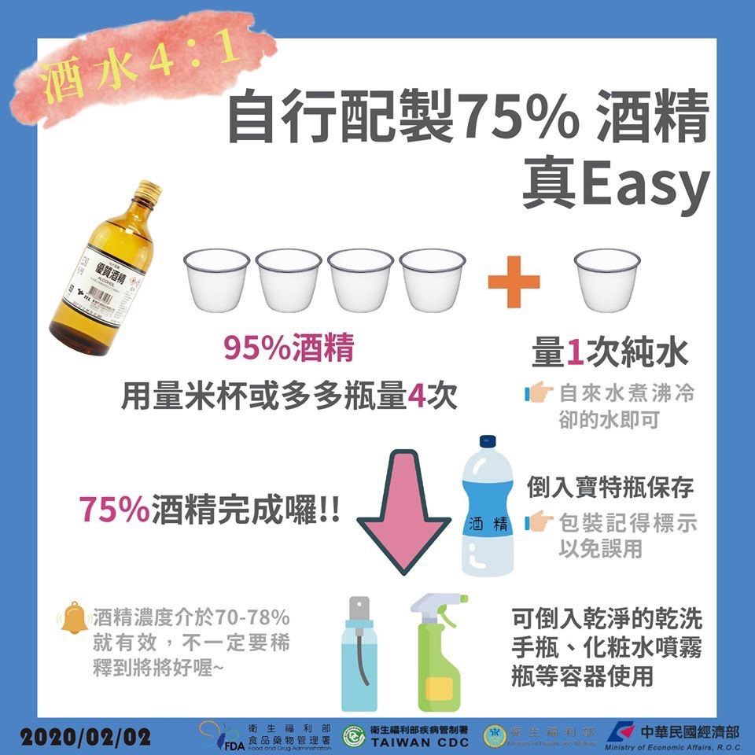
消
毒
酒精
配
製

